Slide 1
员工质量意识培训
办公资源网
2019年1月

Slide 2
1
什么是质量
2
质量意识是什么
3
哪些人该具备质量意识
4
产品质量从哪里来
5
如何做出品质合格的产品
目录
CONTENTS
6
培养积极的心态
7
质量意识小故事

Slide 3
1
什么是质量

Slide 4
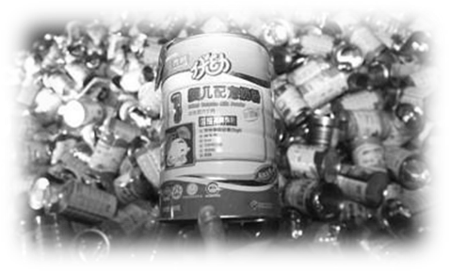
什么是质量?
1.定义：一组固有特性满足要求的程度。
2.产品质量，即各项指标符合客户要求的程度，
这是产品本身的“质量”。
3.过程的质量，
即各项行为符合规定的工作流程及要求的程度。
4.通常用“废品率”考核产品质量。

Slide 5
什么是质量?
无论是产品质量，还是过程的质量，决定其合格与否的，都是人的行为。
决定人的行为的是人的意识。
具备质量意识的人，才能使自己行为的结果有质量保证。

Slide 6
2
质量意识是什么

Slide 7
质量意识是什么?
质量意识就是对质量的认知及态度。
认知可以通过培训等外在手段来逐步提升。
态度，就是你有没有“把事情做对，并对结果负责”的愿望，是内在因素决定的。
具体体现：
是否有意识地按照既定的流程及各项管理规定去做，保证做出来的“产品”是合格的，符合产品的标准要求。

Slide 8
3
哪些人该具备质量意识

Slide 9
哪些人该具备质量意识？
在公司内，凡是按照一定的工作流程，预期得到相应目标的人员，都应具备质量意识。
人人都应树立对各自工作结果负责的态度。
每个人都应树立质量意识！
具体体现：
管理人员应对工作的顺利开展负责；
设备维修人员应对机器正常运行负责；
操作者应对制造合格产品负责；
检验人员应对不良品筛选负责等等。

Slide 10
4
产品质量从哪里来

Slide 11
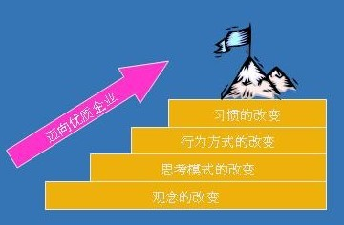
产品质量从哪里来？
认识的提升：检验→生产→设计→管理→习惯。
习惯是质量意识形成的重要标志。
人：操作者按照工作流程执行操作和自检。
机：完好的设备状态。
料：原辅材料质量满足生产要求。
法：正确的设计、加工方法、检测方法。
环：与产品相接触的生产环境、设备卫生、
车间密闭性、车间压力等。

Slide 12
5
如何做出品质合格的产品

Slide 13
如何做出品质合格的产品
1
设计追求无缺陷
2
设计追求无缺陷
设定工作流程及产品要求时，认真论证，不断改进，追求完美。
生产过程中，把工作流程及相关要求变成自身的工作准则。
零缺陷原则：
第一次就把事情做好——是提升质量和效率，降低成本的根本保障。
三不原则：
不接收不合格来料，不生产不合格产品，不合格产品不流入下道工序。

Slide 14
如何做出品质合格的产品
3
首件检查要认真细致
4
正确对待发现的不合格
首件产品的状态一定程度上体现了生产过程中存在的问题调整到最佳状态再生产，可避免不合格品的大量出现。
首件检查不仅仅是品保员的职责，更是生产操作者的职责，体现出操作者对自己工作的结果是否有负责任的态度。
生产过程中发现小毛病时，也要及时纠正。避免小病养成大病，停机时间更长；避免不必要的投诉，影响企业形象。
出现大的质量问题时，除及时纠正外，要进行深入的原因分析，避免再次出现同类问题，影响质量、效率、成本。

Slide 15
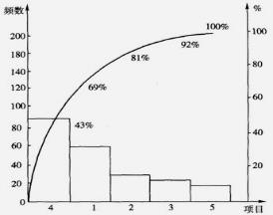
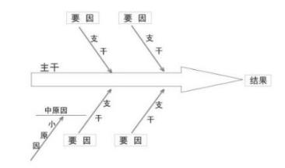
如何做出品质合格的产品
5
正确分析不合格的产生原因
推荐使用“5why”法，即连续问5个“为什么”，将问题的根源追查到“人、机、料、法、环”等基础环节，针对最后追查到的原因采取措施，才能将问题从根源上解决。

Slide 16
如何做出品质合格的产品
6
再好的纠正措施也不如事前预防
战国时，齐国人淳于髡[kūn]有一次去朋友家作客，见到主人家的烟囱太直了，旁边还堆满了柴草，于是就劝说主人：“你应该把烟囱改成弯的，把柴草搬远点，否则会有火患。”主人听了，并不回应。
不久，这家果然失火，幸亏邻居们来帮忙，才将火灭掉。主人为了感谢邻人的相助，就办了酒席答谢他们。酒席上，因奋力救火而被烧得焦头烂额的人坐在上座，其他的论功行赏，独独忘了当初给他警示的淳于髡。
有人看不过眼，就对主人说：“如果当初你听客人一言，不至于今日落得费酒、肉，办宴席，还差点亡于火灾。
曲突徙薪亡恩泽，焦头烂额为上客。

Slide 17
如何做出品质合格的产品
7
积极的心态
心态影响着人的情绪和意志，心态决定着人的工作态度与质量。
“二十一世纪的核心竞争力是态度。”
美国石油大王洛克菲勒告诫自己的儿子：
“如果你视工作为一种乐趣，人生就是天堂；
如果你视工作为一种义务，人生就是地狱。”
心态若改变，态度跟着改变；
态度改变，习惯跟着改变；
习惯改变，性格跟着改变；
性格改变，人生就跟着改变。”
——马斯洛

Slide 18
6
培养积极的心态

Slide 19
培养积极的心态
1.什么是积极的心态？
在问“公司能为我做什么”之前，问问“我能为公司做什么”。
在接受公司的薪水和福利的之前，接受公司的管理制度和工作要求，并为公司创造多于薪水的利润。
善于寻找办法去解决工作中遇到的问题和困难，不把3‰废品率指标当做天经地义的借口。
工作中遇到的问题，多从自身找办法，
不把解决的希望寄托或推脱到别人的身上。

Slide 20
培养积极的心态
秀才的梦
有位第三次进京赶考的秀才，考试前两天做了3个梦，第一个是梦见自己在墙上种白菜，第二个是梦见下雨天打着伞还戴着斗笠，第三个是梦见和自己心爱的人躺在床上却背对背。
他找个算命的帮他解梦。算命的说：墙上种白菜是白费力气，打伞还戴斗笠是多此一举，背靠背是没戏。秀才一听觉得这次赶考也是无望，回店里就收拾东西准备回乡。
店老板问他怎么不去考试了，秀才说了他的梦和算命先生的话。店老板说他也会解梦，并说这墙上种白菜是高中，打伞还戴斗笠是有备无患，和心爱的人背对背是翻身的时候到了。
秀才一听觉得更有道理，精神振奋地去参加考试，结果中了个探花。
积极的人像太阳，走到哪里哪里亮；
消极的人，像月亮，初一十五不一样。

Slide 21
培养积极的心态
2.服从工作流程及工作要求
①国有国法，家有家规。公司制度没有服从，就谈不上落实。
②监督不可能兼顾到每一个人，不可能兼顾到每时每刻，更多的时候 ，靠自律，良好的自律来自职业道德。
③员工服从上级领导的工作安排，个人服从公司的整体利益。任何人都要受到公司制度的制约，这既是对每个人的制约，也是每个人获得公平待遇的保证。
④作为一个负责任的员工，当你发现制度存在不完善时，应提出切实可行的改善建议，而不是背后诋毁或消极抵抗。

Slide 22
培养积极的心态
男女电话亭
几名在德国留学的高材生发现德国人做事认真，甚至刻板，想捉弄一下他们，就 校门口的两个电话亭分别贴上了“男”、“女”标识。
躲在暗处观察。
过来打电话的德国人注意到标识以后，很自然地分男女站在电话亭前排队。过了一会，男亭前还有几个人排队，女亭空了，可是没有一个男人去女亭里打电话。
几个留学生非常不理解他们为什么这样做，问了其中一个排队的人为什么不去空的电话亭打电话，他的回答让他们感到震惊：“规矩不就是让人来遵守的吗？”
面对制度时，想着如何去遵守，
而不是如何去破坏。

Slide 23
7
质量意识小故事

Slide 24
质量意识小故事
故事发生在二战中期，向美国空军提供降落伞的制造商通过努力改善，使降落伞的良品率达到99.9%，但美国空军仍然坚持必须达到100%。降落伞制造商的总经理亲自去飞行大队谈判，认为自己做得已经很完美了，没必要再改善。但美国空军一口回绝，认为品质没有折扣。
故事的结局：美国空军要求改变品质检查的方法，那就是从一周前交货的降落伞中，随机抽出一个，让制造商负责人装备上身，亲自从飞行的机身上跳下。这个方法实施后，不良率立刻变成零。
故事体会：
提高质量，总是有方法，只看你想不想做，改善无止境。
降落伞99.9%的合格率意味着，1000个人当中会有1个人遇到死亡的威胁，对这1个人来讲，是100%。
换个角度去看待问题、处理问题，会得到意想不到的结果。
品质没有折扣。
让你去使用你自己做出来的产品，你敢吗？

Slide 25
质量意识小故事
接近完美的99.9%良品率意味着什么？
每年有20，000次配错药事件。
每天将有50个新出生婴儿被交给错误的父母。
医院里每星期将有500例错误的手术。
每小时将有1.6万件邮件在邮寄途中丢失。
每小时将有2.2万张支票被存入错误的账户。
美国芝加哥机场，每天将有2架飞机无法安全着陆。
如果你不幸成为被99.9%抛弃在外的那个“千分之一”……

Slide 26
质量意识小故事
故事
有个老木匠准备退休 ，他告诉老板，说他要离开建筑行业，准备回家享受天伦之乐。老板舍不得他走，问他是否愿意帮忙再建造一座房子，老木匠答应了。但是大家都看得出来，他的心已经不在工作上，他用的是软料，出的是粗活。房子建好后，老板把房子的钥匙交给老木匠，说：“这是你的房子，我送给你的礼物。”老木匠羞愧得无地自容，如果他早知道是给自己建房子，怎么会这样呢？
故事体会
站在消费者的立场上，就会不自觉地产生追求完美的心理。站在生产者的立场上，就会有得过且过的心理。
当你把工作当成义务去做时，很容易产生疲惫的感觉，进而生出敷衍的行为。
生活是自己创造的，结果是自己一步步走出来的。

Slide 27
质量意识小故事
割草的男孩
一个替人割草打工的男孩打电话给一位陈太太说：“您需不需要割草？”
陈太太答复说：“不需要了，我已有了割草工。”
男孩说：“我会帮您拔掉花丛中的杂草。”
陈太太回答：“我的割草工也做了。”
男孩又说：“我会帮你把草与走道的边缘割齐。”
陈太太说：“我请的那人也已经做了，谢谢你，我不需要新的割草工。”
男孩便挂了电话。此时，男孩的室友问他：“你不就在陈太太那里割草吗？为什么还要打这个电话？”
男孩说：“我只是想知道我做得有多好。”
关注顾客的感受，持续改进自己的工作质量很重要。

Slide 28
谢谢观看！

